Slide 1
Group2-Lesson6作业汇报
国际互联三兄弟
Notes:
8月27日，网营门户V2.0版本

Slide 2

团队作业-融资计划

Slide 3

个人作业-读书
读书任务全部完成
• 《超级天使投资》读后感⼀一篇
作业已传指定github库

Slide 4
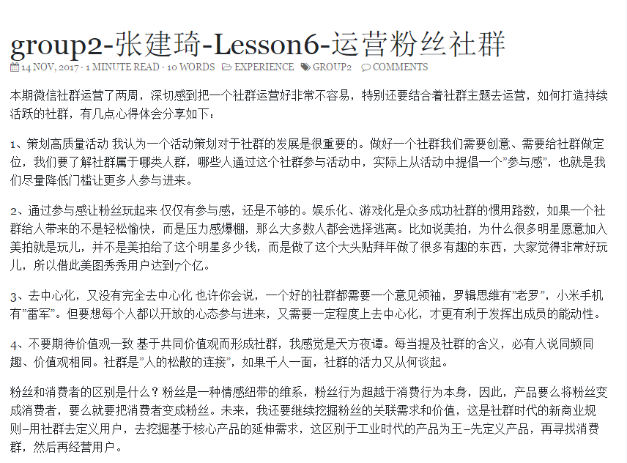
个人作业-市场开拓
•运营微信粉丝社群
心得分享。

Slide 5
谢谢！

